Slide 1
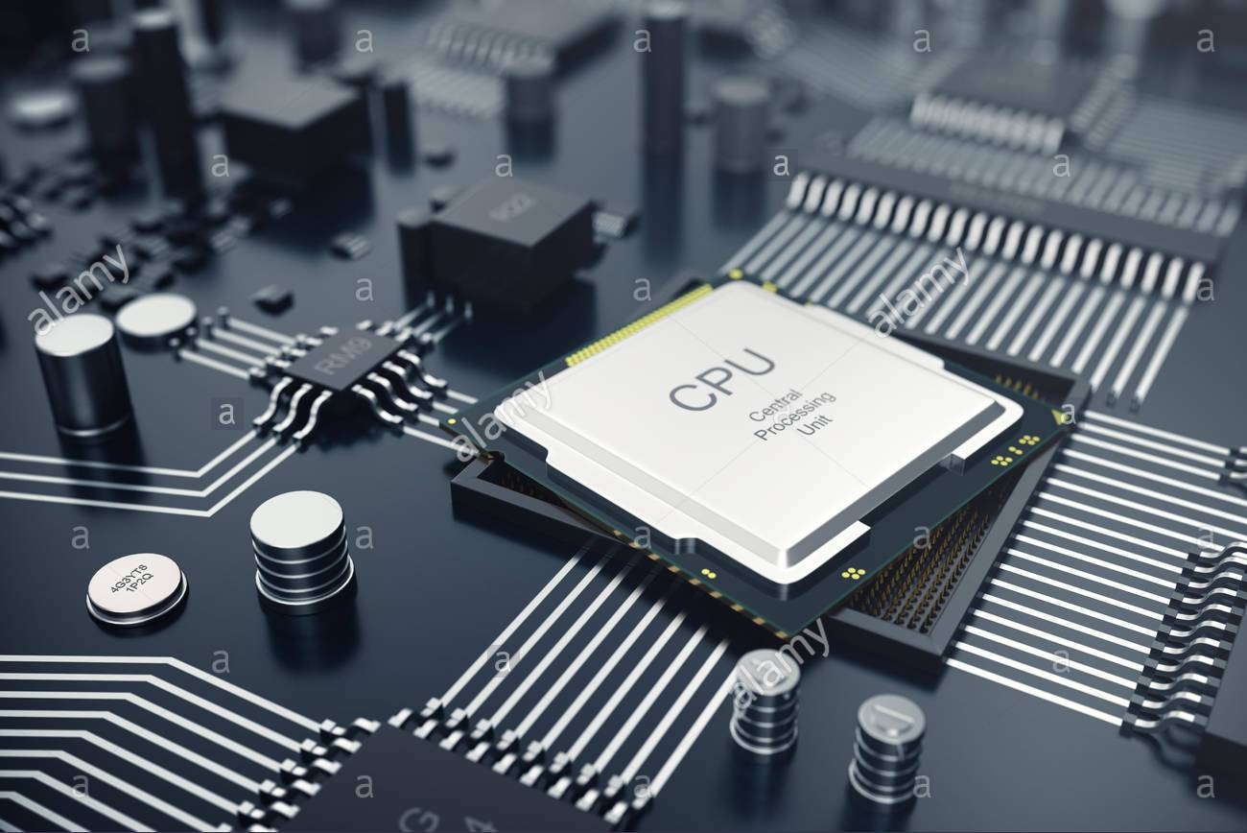
স্বাগতম

Slide 2
শিক্ষক পরিচিতি
মোহাম্মদ মোখলেছুর রহমান
বি,এসসি ইঞ্জিনিয়ার(ইইই)
ডিপ্লোমা ইঞ্জিনিয়ার(কম্পিউটার)
সহকারী শিক্ষক(আইসিটি)
ভলাকুট কে,বি উচ্চ বিদ্যালয়
নাসিরনগর,ব্রাহ্মনবাড়ীয়া
Email: mrahmanictt@gmail.com
Mobile: 01911258648
পাঠ পরিচিতি
তথ্য ও যোগাযোগ প্রযুক্তি
শ্রেণি: ৭ম
অধ্যায়: দ্বিতীয়
পাঠঃ- ১৪ প্রসেসর

Slide 3
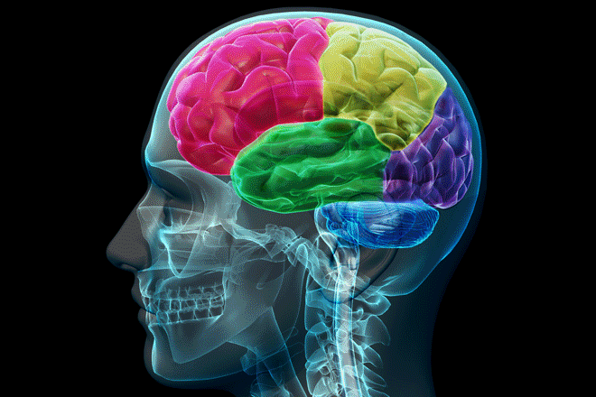
নিচের চিত্রগুলো লক্ষ্য করঃ
মানুষের শরীরের সবচেয়ে গুরুত্বপূর্ণ অংশ কোনটি?
মস্তিষ্ক

Slide 4
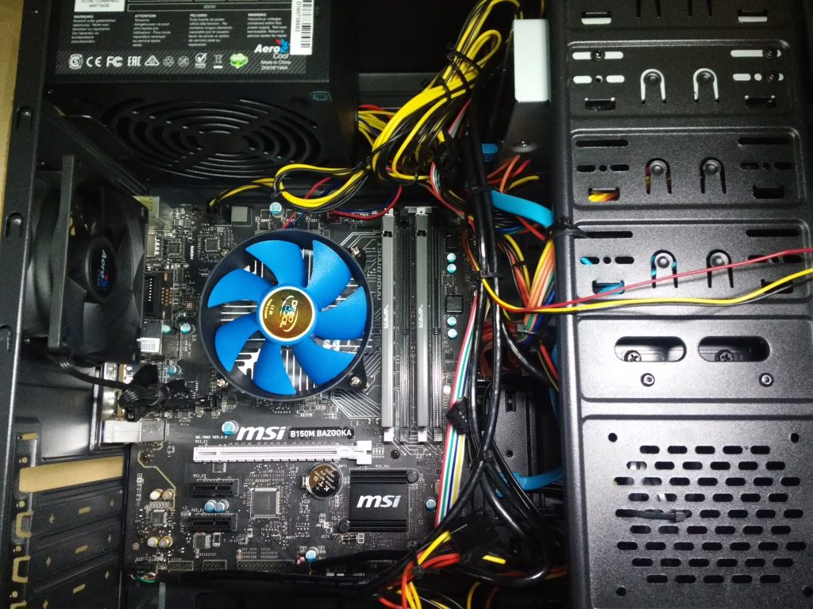
প্রসেসর
সিস্টেম ইউনিটের সবচেয়ে গুরুত্বপূর্ণ অংশের নাম কী?

Slide 5
শিখনফল:
এই পাঠ শেষে শিক্ষার্থীরা…
প্রসেসর কি তা বলতে পারবে।
প্রসেসরের গঠন সম্পর্কে উল্লেখকরতে পারবে।
প্রসেসরের সংক্ষিপ্ত ইতিহাস বর্ণনা করতে পারবে।

Slide 6
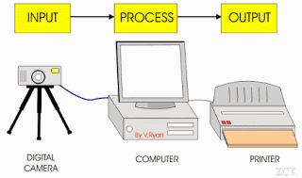
প্রসেসর(processor) এক ধরণের চিপ,যা কম্পিউটার,মোবাইল,ল্যাপটপ,ট্যাবলেট ও অন্যান্য গ্যাজেটের মধ্যে থাকে।প্রসেসর এই সব গ্যাজেটের একটি গুরুত্বপূর্ণ হার্ডওয়্যার কম্পোনেন্ট।
কম্পিউটারের ইনপুট ও আউটপুট ডিবাইসের সমন্বয়ে যে কাজ করে তাই প্রসেসর।

Slide 7
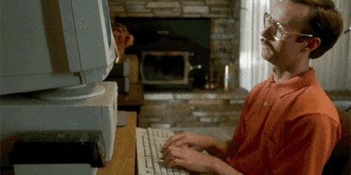
প্রসেসর কে ব্রেন বলা হয়,কেননা এ হার্ডওয়্যার ও সফটওয়্যার এর মধ্যে হওয়া গতিবিধি গুলোকে বুজার ক্ষমতা রাখে,মানে কম্পিউটার ও আমাদের মধ্যে যে গতিবিধি হয় সেটা প্রসেসর বুঝতে পারে।
কম্পিউটার সফটওয়্যার এর সাহায্যে ওই কাজ করে যা কীবোর্ড ও মাউস দ্বারা আমরা নির্দেশ দি।এর জন্য প্রসেসর কে সিপিইউ বা Central Processing Unit বলা হয়।

Slide 8
প্রসেসর বলতে কি বুঝ?
একক কাজ:

Slide 9
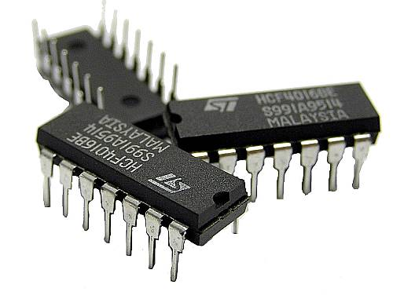
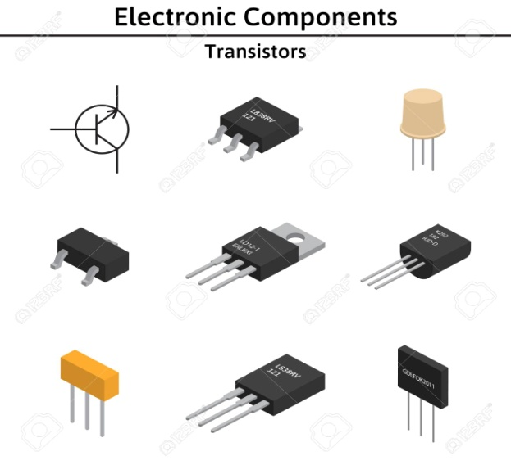
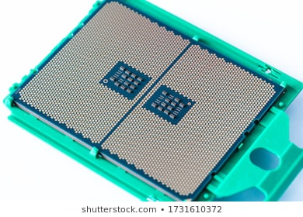
ট্রানজিস্টর
চিপ(Chip)
ইন্টিগ্রেটেড সার্কিট (IC)
অসংখ্য ইন্টিগ্রেটেড (IC)দিয়ে প্রসেসর তৈরি হয়। ইন্টিগ্রেটেড (IC) গুলো তৈরি হয় ট্রানজিস্টর দিয়ে । এগুলো সব একটি ক্ষুদ্র চিপ এর মধ্যে থাকে।

Slide 10
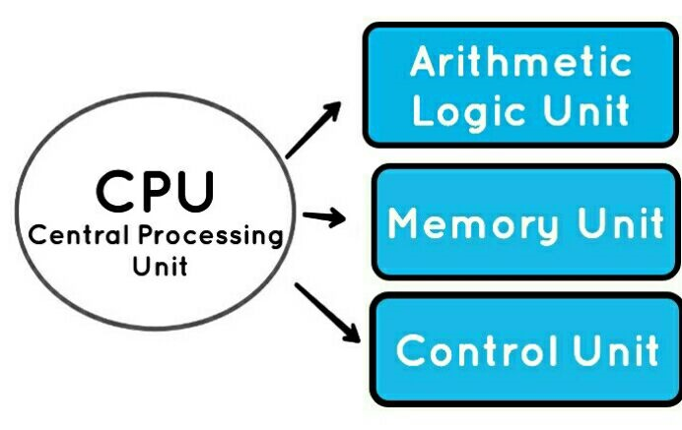
তিনটি অংশের সমন্বয়ে প্রসেসর গঠিত
গানিতিক যুক্ত ইউনিট (Arithmetic Logic Unit)
নিয়ন্ত্রক অংশ(Control Unit) এবং
রেজিস্টার ইউনিট(Register Memory)

Slide 11
জোড়ায় কাজ:
প্রসেসরের কয়টি অংশ ও কি কি তাদের কাজগুলো লিখ।

Slide 12
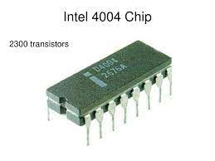
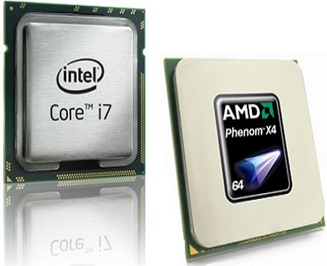
১৯৭১ সালেই ইন্টেল প্রথম মাইক্রোপ্রসেসর উদ্ভাবন করেন।যার নাম দেওয়া হয়েছিল ইন্টেল৪০০৪ ।এর উদ্ভাবক ছিলেন মার্কিন যুক্ত্ররাস্ট্রের টেড হাফ ,স্ট্যান মেজর , ফেডরিকো ফ্যাগিন এবং জাপানের মাসাতোশি শিমা ।
ইন্টেল৪০০৪ মাইক্রোপ্রসেসরে ট্রানজিস্টরের সংখ্যা ছিল
২৩০০ টি
কোর আই সেভেন প্রসেসরের ট্রানজিস্টরের সং্নগখ্যা ২২৭,০০,০০,০০০টি

Slide 13
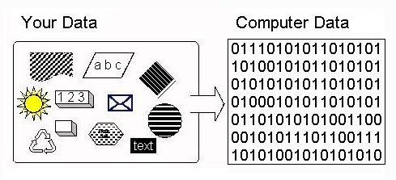
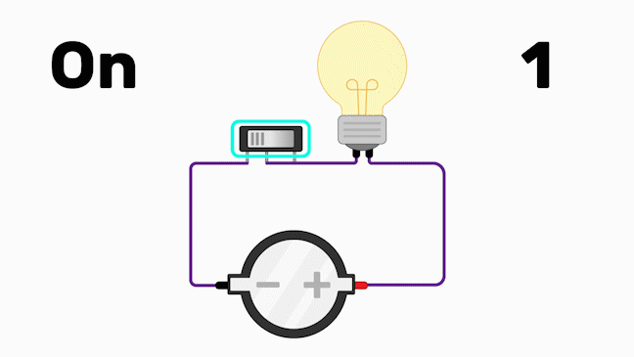
কম্পিউটারের ভাষায় কেবলমাত্র দুটি অক্ষর ‘০’ এবং ‘১’। ‘০’ মানে হচ্ছে ‘০’ থেকে ২ ভোল্ট বিদ্যুৎ আর ‘১’ মানে হচ্ছে ২ থেকে ৫ ভোল্ট বিদ্যুৎ । এই ভাষার নাম মেশিন ভাষা (Machine Language)

Slide 14
ASCII কোড ৮ বিটের কোড। এ কোড অনুযায়ী
A=
01000001
B=
01000010
?=
00111111
,=
00101100

Slide 15
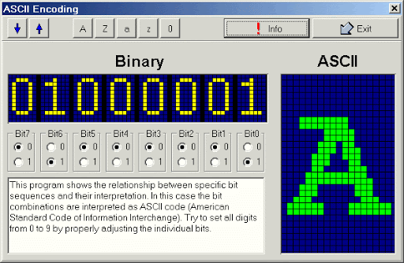
সবচেয়ে জনপ্রিয় কোড হলো Unicode

Slide 16
দলীয় কাজ:
তোমাদের জানামতে এখানে উল্লেখিত ডিভাইস ছাড়া আর ও কি কি ডিভাইসে প্রসেসর ব্যবহ্রত হয় তাদের একটি তালিকা তৈরি কর।

Slide 17
মূল্যায়ণ:
১) CPU এর পূর্ণরূপ কী?
প্রসেসর কি দিয়ে তৈরি হয় ?
৩)’A’ এর বাইনারি কোড কত?

Slide 18
বাড়ীর কাজ:
‘প্রসেসর হল কম্পিউটারেরর মস্তিস্ক’ বিস্তারিতভাবে লিখ?

Slide 19
সবাইকে ধন্যবাদ

